Slide 1
인트로 1
계속 : 2
팀 로고 표시

Slide 2
인트로 2
계속 : 3
학교 로고 표시
학교 로고 표시 여부는
회의 후 결정하도록 함.
(학교 로고가 게임에
악영향을 끼친다면
빼도록)

Slide 3
시작 대기 화면
소수결 게임
Ver 1.0
Clicked : Go 4
로그인
Clicked : Go 6
게스트

Slide 4
로그인
소수결 게임
Ver 1.0
회원가입 : 5
id
로그인
pw
자동로그인
체크박스가
눌렀을때
Toast 띄움
본인 폰에서만 체크하세요!
회원가입
ID/PW 찾기

Slide 5
회원가입
소수결 게임
Ver 1.0
회원가입
썸네일 뷰
없을땐 따로 기본이미지
(ex. 카톡)
중복체크
설정하기
ID
닉네임
PW
중간에 @ 있는지 여부
Re : PW
E-mail(비밀번호 찾기에 이용됩니다 명시)
성별(체크박스 형식)
[ Slide 7 ]로 넘김
뒤로 가기
작성완료
[ Slide 4 ]로 넘김

Slide 6
게스트
소수결 게임
Ver 1.0
로그인
Toast로 게스트로
접속함을 알려주고
[ Slide 7 ]로 넘긴다.
게스트
GUEST123456 로 접속하셨습니다.
Toast

Slide 7
로그인 후 메인
소수결 게임
마이 페이지 : 8
신디가뭐라신디
최근 전적 : 10전 *승 *패
사진
예시
마켓 페이지링크
아이콘 사용
랭킹(미구현)
마켓 평가
참고로 *이나 #으로 표시한 것은 Random 숫자라는 의미.
첫 게임이면 : 11
메인메뉴 배치를
디자이너가 선택 해줘.
게임 시작
기존 유저면 : 12
랜덤으로 방 배치
방에 들어가있는 화면 출력
소리
종료

Slide 8
마이페이지
소수결 게임
Ver 1.0
마이 페이지
아이디
톱니바퀴 모양으로
정보변경 가능
닉네임
E-mail 표시
이 부분도 그렇고 대부분 부분의 배치가 깊은 고려 없이 배치하였음. 그래서 디자이너가 재배치 및 추가배치 또는 배치 삭제를 하면 됨.
최근 전적 보기
회원탈퇴
전적 : 9 또는 10
홈화면 : 7
돌아가기

Slide 9
전적
소수결 게임
Ver 1.0
이 부분은 2가지 방안이 있음.
[ Slide 9와 같은 방안]
[ Slide 10과 같은 방안]
디자이너의 선택은?
전적 정보
최근 5게임의 라운드 수 : $ % ^ & *
최근 10게임 당 평균 라운드 수 :
진행한 게임 수 :
YES or NO 선택 비율 :
돌아가기

Slide 10
전적
소수결 게임
Ver 1.0
전적 정보
최근 10게임 당 평균 라운드 수 :
진행한 게임 수 :
YES or NO 선택 비율 :
최근 전적
최근 전적
1Round Yes 탈락
1Round No 2Round No 탈락
1Round Yes 2Round No 3Round Yes 우승
1Round Yes 탈락
1Round Yes 2Round Yes 3Round Yes 준우승
1Round Yes 2Round No 3Round Yes 우승
1Round Yes 2Round Yes 3Round Yes 준우승
1Round Yes 2Round Yes 3Round Yes 준우승
더 이상 전적이 없습니다.
1Round Yes 2Round Yes 3Round Yes 준우승
1Round Yes 2Round Yes 3Round Yes 준우승
1Round Yes 2Round Yes 3Round Yes 준우승
돌아가기
이 전적은 최근 전적 중심이다.
전적이 적을 때와 전적이 많을 때

Slide 11
소수결 게임
색감 배치 중요
튜토리얼
튜토리얼
어플에 동영상 내장?
유투브 링크?
(논의 필요)
블라브ㄹ블마ㅣ
asdasdasd
asdad
럼ㄴ’ilgahs
Gas 설명
넘어가기 : 12
소리
종료
넘어가기

Slide 12
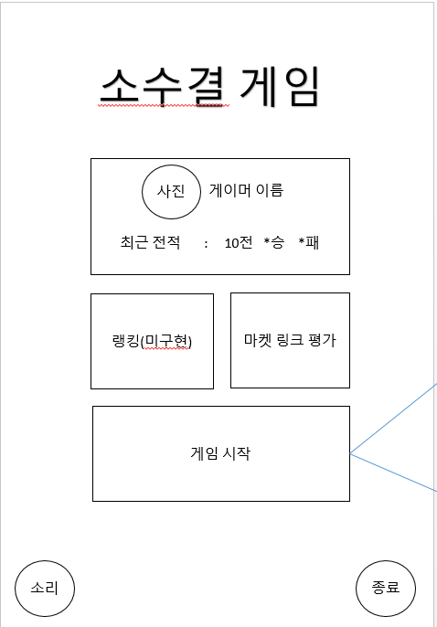

게임 시작 후 로딩
기본화면에 알파값 50~70%
블러 처리해서 팝업형식
각 유저의 프로필 사진을 띄움
Progress Dialog
게임 시작 되면 : 13

Slide 13
Life
Round *
남은 시간 0 : 15
시작 진행 화면
현재 인원 : #
질문
라이프 – 이것도 디자이너가 알아서 하겠지
(배치, 색상)
나는 사실 대통령이 보낸 첩자다.
Yes
No
한라운드가 끝나면 : 14
배경은 될 수 있으면 심플한 문양?
복잡하지 않도록
시선강탈 NONO
최대한 명제와 버튼에 시선 쏠리게
소리
종료

Slide 14
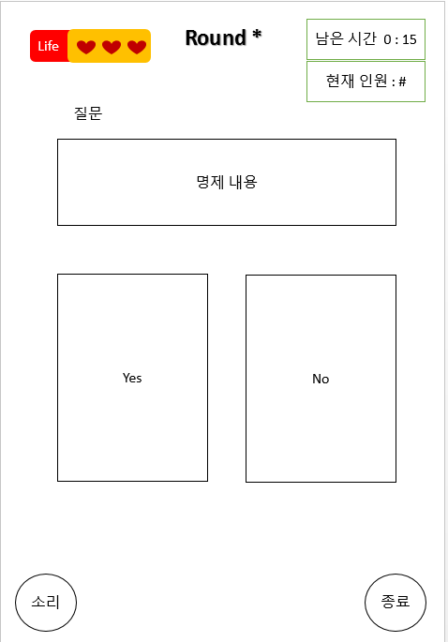
라운드 종료 후
대기화면
방안1. 10명에서 4명이 살았을
경우 탈락자 수만큼 다른 색으로 애니메이션을 통해 변경
방안2. 그 전 라운드를 참가한 10명을 보여주다가 라운드를 통과한 4명만 표시하도록 하고 나머지는 사라지는 애니메이션을 넣는다.
어떤 방식이 좋을지 말해줘.
기본화면에 알파값 50~70%
블러 처리해서 팝업형식
# 라운드 진출 !
현재 생존자
배경을 흐리게 하면서
중앙에 알파값을 낮추면서
표시되는 형식
계속 진행될 경우 : 13
게임이 끝났을 경우 : 15
5초 후 계속 진행됩니다
이 부분은 초를 카운트 하면서 남은 시간을 변경해준다.
(5.. 4.. 3.. 2.. 1.. Start)

Slide 15
게임 끝났을 때
게임 끝났을떄
메뉴 박스는 밑에서
올라오는 애니메이션
다시 하기
전적
홈
종료
다시 하기 : 12
전적 : 9 or 10
홈 : 7
종료 : 16

Slide 16
종료 버튼을
눌렸을 때
기존에 팝업은 없애고 배경을 어둡게 하면서
종료 선택 창 하나
종료하시겠습니까?
아니오
네
아니오 : 팝업을 내리면서
이전화면 복귀
네 : 게임 종료

